Slide 1
Acessibilidade e comunicabilidade
Definir acessibilidade.
Descrever comunicabilidade.
Aplicar acessibilidade a comunicabilidade.

Slide 2
Introdução
Está cada vez mais comum as pessoas com deficiência serem incluídas na sociedade, e há diversas políticas que garantem que essas pessoas tenham acesso.
No mundo virtual, qualquer pessoa que seja capaz de interagir com uma aplicação, independente a limitação, pode utilizar esses recursos. Mas a interface deve ser capaz de comunicar ao usuário os princípios do design, independente do usuário possuir ou não qualquer tipo de deficiência.
Existem diversos recursos e padrões que nos auxiliam a desenvolver uma interface capaz de fornecer comunicação acessível para todos.
Na aula de hoje, veremos como definir a acessibilidade, conceituar a comunicabilidade e aplicar esses dois conceitos em interfaces humano-computador.

Slide 3
Acessibilidade
A evolução científica possibilitou que a sociedade tivesse uma perspectiva de saúde melhor, onde uma criança com deficiência, por exemplo, pode crescer tendo uma vida normal.
A tecnologia tem feito o seu papel, fornecendo acessibilidade graças a sua evolução. Por exemplo, foi desenvolvido rampas, pisos táteis, sinalizadores e outros sistemas para auxiliar pessoas com deficiência.
O caminho para que a acessibilidade seja 100% garantida ainda está longe, mas as campanhas de políticas públicas e estudos caminham para garantir maiores acessibilidades.
Para resumir, a acessibilidade consiste em permitir o acesso de qualquer indivíduo a espaços e atividades, virtuais ou físicas, de forma inclusiva.

Slide 4
Acessibilidade
Você já parou para pensar como as pessoas com deficiência visual utiliza um computador, tablet ou celular?
Muitas pessoas com deficiência visual utilizam dispositivos eletrônicos e seus recursos, por exemplo, leitores de tela.
Mesmo que existam leitores de tela, não é possível utilizar esse recurso em 100% dos aplicativos. Por exemplo, na internet há diversos sites que não seguem padrão para auxiliar usuários que tem baixa visão ou cegos, não permitindo o acesso a todas as informações.
No Brasil, o Decreto nº 5.296 de 2004, visa garantir o acesso com segurança e autonomia também dos espaços virtuais para todas as pessoas.

Slide 5
Acessibilidade
Ao desenvolver um sistema, sempre pense nos usuários que tem algum tipo de limitação, seja pessoas com baixa visão e cegas, pessoas com algum tipo de deficiência física e até mesmo pessoas com deficiência auditiva.
Imagina como seria desagradável para uma pessoa com deficiência auditiva ter apenas alertas sonoros, sem o mecanismo de vibração ou alertas gráficos?
Para garantir que seu produto ou aplicativo tenha sucesso com a maioria do público, seria interessante você disponibilizar testes, para receber feedbacks dos usuários, em especial para as pessoas com deficiência.
Benyon (2011) explicou que um design inclusivo garante a acessibilidade para todas as pessoas. Assim, é possível criar um design que agrade todas as pessoas, com ou sem deficiência.

Slide 6
Comunicabilidade
A Comunicabilidade é a capacidade do ser humano de se comunicar de diversas formas diferentes, sendo elas: sons, gestos, formas, músicas, artes, etc.
Neste contexto está incluído também a comunicação humano-máquina, que é a capacidade da interface possuir e manter a comunicação entre o usuário e o sistema.
E como esta comunicação funciona?
Imagine uma página de um software, configurada para enviar mensagens, onde o usuário escreve a sua mensagem e depois clica no botão de enviar. Se este botão não estiver devidamente configurado, a interface não está se comunicando bem com o usuário, e o design da página precisará passar por ajustes.

Slide 7
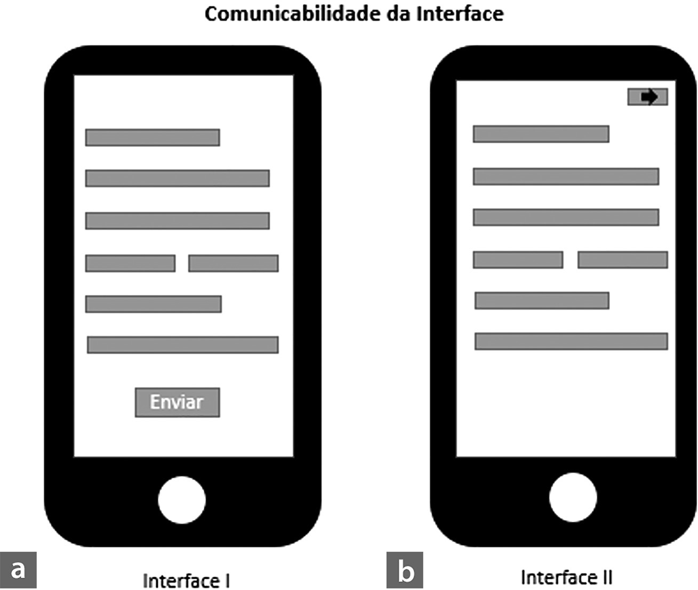
Comunicabilidade
Na imagem observamos que:
Na Interface I o botão se encontra ao centro inferior a tela, com tamanho grande e de fácil acesso manual.
Na Interface II o botão se encontra no canto superior direito, com tamanho menor e uma localização mais difícil para clique.
Em qual das duas interfaces você acredita que os usuários terão mais facilidade?
Figura 1.
Exemplo de interfaces com boa comunicabilidade (a) e com má comunicabilidade (b).

Slide 8
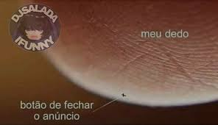
Comunicabilidade
Veja alguns memes que ironizam o design não ajustado corretamente.

Slide 9
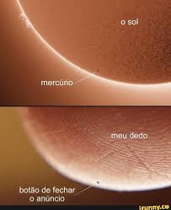
Comunicabilidade
Veja alguns memes que ironizam o design não ajustado corretamente.

Slide 10
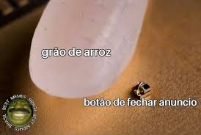
Comunicabilidade
Veja alguns memes que ironizam o design não ajustado corretamente.

Slide 11
Comunicabilidade e acessibilidade na prática
Ramos (2011) explicar que o designer precisa garantir que o usuário seja capaz de interagir, compreender e utilizar sistemas de forma eficiente, garantindo a comunicação entre o uuário e o sistema.
Este é o momento do designer pensar no usuário e como ele irá interagir com a interface. Depois de criar a interface gráfica, podemos verificar na prática se esta “comunicação” está sendo eficaz.
Podemos utilizar dois métodos para avalizar a comunicabilidade, sendo eles:
MAC – método de avaliação de comunicabilidade;
MIS – método de inspeção semiótica.

Slide 12
Comunicabilidade e acessibilidade na prática
Método de Avaliação de Comunicabilidade (MAC) consistem em três etapas: preparação de teste, coleta de dados e análise de dados.
Preparação do teste:
Definição dos principais objetos e metas do sistema.
Elaboração do fluxo de tarefas que o usuário deverá realizar.
Seleção dos participantes.
Consentimento dos participantes.
Coleta de dados:
Distribuição de tarefas planejadas para os participantes.
Acompanhamento das interações realizadas pelos usuários.
Gravação e acompanhamento da interação do participante por meio de uma tela clone.
Análise de dados:
Etiquetagem: o avaliador analisa o participante e classifica as interações buscando identificar problemas.
Interpretação: identifica os principais problemas de comunicabilidade na interface a partir da análise das informações.

Slide 13
Comunicabilidade e acessibilidade na prática
Método de Avaliação Semiótica (MIS) precisa de um especialista humano-computador, que analisará de design para usuário, buscando falhas na comunicação.
O MIS não precisa de um processo de interação com pessoas interagindo com o sistema. Este método contém os seguintes signos: metalinguístico, estático e dinâmico.

Slide 14
Comunicabilidade e acessibilidade na prática
Prates definiu cinco etapas para realização da avaliação de comunicabilidade:
Inspeção dos signos metalinguísticos: identifica e analisa mensagens de erro: diálogo e dicas de outros elementos de caráter textual;
Inspeção dos signos estáticos: identifica e analisa os elementos: menus, barras de rolagens, listas, tabelas, etc.
Inspeção dos signos dinâmicos: identifica e analisa elementos na tela que permite flexibilidade e mobilidade. Por exemplo, arrastar e encaixar, habilitar ou desabilitar botões.
Contraste e comparação entre as metamensagens identificadas anteriormente: o avaliador usa as etapas anteriores para comparar o que foi especificado e examinar consistências e inconsistências.
Apreciação da qualidade da metacomunicação: corresponde a um relatório final, contendo a descrição dos passos utilizados e os resultados obtidos.

Slide 15
Comunicabilidade e acessibilidade na prática
O processo de avaliação da comunicabilidade é muito importante para o desenvolvimento de software, porque o feedback garantirá o sucesso do sistema. A Apple, por exemplo, foca no resultado do cliente, e entrega produtos que atendem diversos públicos.
Para elaborar interfaces acessíveis, a World Wide Web Consortium (W3C) criou Diretrizes de Acessibilidade para Conteúdo Web, que são conjunto de recomendações para tornar o conteúdo web mais acessível para as pessoas.
Os padrões W3C e o e-MAG podem ajudar os desenvolvedores a seguir padrões durante o desenvolvimento do software. Entre esses padrões estão os nomes de objetos em uma tela.

Slide 16
Conclusão
Observamos como Acessibilidade permite que usuários com limitações tenham o mesmo direito que temos ao utilizar algum sistema, e como o design pode facilitar o uso desses software.
Também aprendemos que a Comunicabilidade é necessário, pois utilizamos a interface para que o usuário possa interagir com o sistema.

Slide 17
Referências
O conteúdo desta aula foi extraído da Apostila 2, fornecida a vocês.
Outras referências estão abaixo:
BENYON, D. Interação humano-computador. São Paulo: Pearson, 2011.
BRASIL. Decreto n. 5.296 de 2 de dezembro de 2004. Diário Oficial [da] República Federativa do Brasil, Brasília, DF, 3 dez. 2004. Disponível em: <http://www.planalto.gov. br/ccivil_03/_Ato2004-2006/2004/Decreto/D5296.htm>. Acesso em: 21 dez. 2018.
BRASIL. Ministério do Planejamento, Orçamento e Gestão. Secretaria de Logística e Tecnologia da Informação. eMAG Modelo de Acessibilidade em Governo Eletrônico. Brasília: MP, SLTI, 2014. Disponível em: <https://www.governodigital.gov.br/documentos-e-arquivos/eMAGv31.pdf>. Acesso em: 21 dez. 2018.
CALDWELL, B. et al. Web content accessibility guidelines (WCAG) 2.0. Cambridge: MIT, 2008. Disponível em: https://www.w3.org/TR/2008/REC-WCAG20-20081211/. Acesso em: 23 abr. 2019.
PRATES, R. O.; BARBOSA, S. D. J. Introdução à teoria e prática da Interação Humano-Computador fundamentada na Engenharia Semiót ica. In: KOWALTOWSKI, T.; BREITMAN, K. (Orgs.). Jornada de Atualizaçã o em Informát ica do Congresso da Sociedade Brasileira de Computaç ã o. Rio de Janeiro: PUC-Rio, 2007, p. 263-326.

